Slide 1




Toán
TÌM PHÂN SỐ CỦA MỘT SỐ

Slide 2



KHỞI ĐỘNG

Slide 3

Nêu ý nghĩa của phân số 2/3 và 1/3?
Số cam cần tìm: 2 phần bằng nhau
Muốn nhân hai phân số ta làm thế nào?
Điền phân số thích hợp vào dấu hỏi chấm?
2
3
Tổng số cam: 3 phần bằng nhau
Số cam còn lại: 1 phần như thế
1
3
Tổng số cam: 3 phần bằng nhau
12 quả cam
2
?
1
?
3
3

Slide 4

Toán
TÌM PHÂN SỐ CỦA MỘT SỐ

Slide 5


YÊU CẦU CẦN ĐẠT
Nắm được cách tính tìm phân số của một số.
Thực hiện được tìm phân số của một số.
Vận dụng tốt vào giải toán.

Slide 6
KHÁM PHÁ

Slide 7
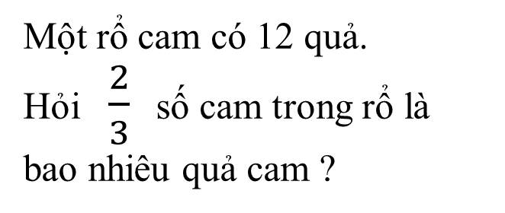
Toán:
Tìm phân số của một số
Muốn tìm 2/3 số cam trong rổ ta làm thế nào?
Muốn tìm 1/3 số cam trong rổ ta làm thế nào?
Bài toán:
Một rổ cam có 12 quả.
Hỏi $\frac{2}{3}$ số cam trong rổ là bao nhiêu quả cam ?
12 quả
Nhận xét:
2
số cam
2
1
? quả
số cam trong rổ gấp đôi
số cam trong rổ.
3
1
3
số cam
3
3
1
số cam trong rổ là: 12 : 3 = 4 (quả)
a)
3
2
số cam trong rổ là: 4 x 2 = 8 (quả)
3
b)
2
Ta có thể tìm số cam trong rổ như sau:
3
12 : 3 x 2= 8 ( quả).
2
Hoặc:
12
x
=
8
(quả)
3

Slide 8
Bài giải
Cách 2:
Cách 1:
2
2
số cam trong rổ là:
số cam trong rổ là:
3
3
2
8
(quả)
: 3 x 2
12
=
x
=
8
(quả)
12
3
Đáp số: 8 quả cam.
Đáp số: 8 quả cam.
Muốn tìm của 12 ta làm thế nào?
2
3
Muốn tìm của 12 ta lấy 12 nhân với hay lấy
12 chia 3 rồi nhân với 2.
2
2
3
3

Slide 9
Muốn tìm phân số của 1 số ta có thể làm thế nào?
12
: 3 x 2
8
2
=
x
=
8
12
3
số đã cho
Mẫu số
Tử số
Kết quả
số đã cho
Phân số đã cho
Kết quả
Muốn tìm phân số của 1 số ta lấy số đó nhân với phân số đã cho hoặc lấy số đó chia cho mẫu số rồi nhân với tử số.

Slide 10
Ví dụ:
Tìm :
3
a) của 15
là:
15 : 5 x 3 = 9
5
3
hay:
15 x = 9
5
3
b) của 40
là: 40 : 8 x 3 = 15
8
3
hay:
40 x = 15
8
Muốn tìm phân số của một số ta lấy số đó nhân với phân số đã cho hay lấy số đó chia cho mẫu số rồi nhân với tử số.

Slide 11
Con hiểu 3/5 số HS xếp loại khá là như thế nào?
3
Một lớp học có 35 học sinh, trong đó số học sinh được xếp loại khá. Tính số học sinh xếp loại khá của lớp học đó.
Bài 1:
5
Bài giải
Số học sinh xếp loại khá của lớp đó là:
Tóm tắt
3
x
=
21
( học sinh )
Cả lớp : 35 hs
35
Khá : 3 phần : ? hs
5
3
5
Khá : số hs
Đáp số: 21 học sinh khá.
Cả lớp : 5 phần : 35 hs
Khá: ..HS?
Nháp: 35 : 5 x 3 = 7 x 3 = 21

Slide 12
Một sân trường hình chữ nhật có chiều dài 120m, chiều rộng bằng chiều dài. Tính chiều rộng của sân trường.
Bài 2:
5
6
Bài giải
Chiều rộng của sân trường là:
5
x
100 ( m )
120
=
6
Đáp số: 100 m.
Nháp: 120 : 6 x 5 = 20 x 5 = 100

Slide 13
9
Lớp 4A có 16 học sinh nam và số học sinh nữ bằng số học sinh nam. Hỏi lớp 4A có bao nhiêu học sinh nữ?
Bài 3:
8
Bài giải
Số học sinh nữ của lớp 4A là:
9
16
x
=
18 ( học sinh )
8
Đáp số: 18 học sinh nữ.

Slide 14
VẬN DỤNG

Slide 15

Trò chơi
Thỏ tìm nhà
3
của 15 là…
27
5
4
2
của 35 là…
7
10
2
của 18 là…
9
9
3
của 72 là….
8

Slide 16
ĐỊNH HƯỚNG HỌC TẬP:
Hoàn thiện bài tập 1,2,3 (SGK trang 135) trong vở ô li; Làm bài tiết 125( trang 46) vào vở BT Toán.
Ôn lại cách tìm phân số của 1 số.
3. Chuẩn bị bài sau.

Slide 17


Giờ học đến đây kết thúc
xin chân thành cảm ơn các thầy cô giáo !
Chúc các em học giỏi chăm ngoan.

